Slide 1

互联网金融领域
专利申请介绍
知识产权部 赵刚
二〇一七年五月

Slide 2


1.互联网金融专利情况
2.专利作用与申请流程
3.专利申请布局与挖掘
4.金融典型专利的解读

Slide 3
对标公司中国专利申请公开情况
鉴于中国发明专利从申请至公开可查询一般需18个月，从上图可知，阿里巴巴专利工作开展10多年，京东5年。

Slide 4
金融领域中国专利申请情况
传统银行中国专利申请情况
互联网金融支付的专利申请情况

Slide 5
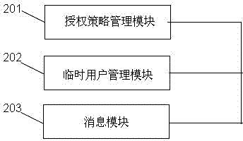
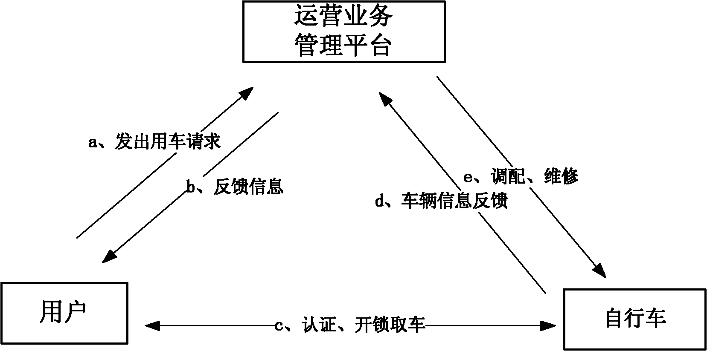
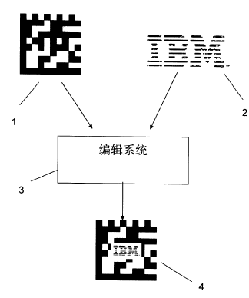
互联网领域专利诉讼案例
摩拜单车智能锁被诉专利侵权
膜拜 VS 令令开门
2017年3月 北京知识产权法院
(CN201310630670.7)
互联网门禁临时用户授权装置，由临时用户授权装置和通信终端组成,用户授权装置包括：
共享单车模式专利纠纷
案例
共享单车第1股“永安行”专利纠纷
永安行 VS 顾泰来
2017年4月南京中院
(CN 201010602045.8）
微信二维码应用的专利纠纷
腾讯微信被告二维码侵权，或被索赔上百亿
银河联动 VS 腾讯
2017年3月，香港高等法院
背景：涉案中国专利 CN200610078994.4， 将二维码与标志（logo）合成，并提供读取及识别的功能，同时可达到更好的品牌及产品宣传效果。2016年腾讯提起该专利无效请求，国知局裁定无效，目前在法院行政诉讼程序中。

Slide 6
1.互联网金融专利情况
2.专利作用与申请流程
3.专利申请布局与挖掘
4.金融典型专利的解读

Slide 7
专利作用
专利申请之于公司：
1、科技苏宁转型的需要---技术支撑、科技品牌
2、技术成果转化和保护---为应对技术竞争、提前布局
3、应对竞争对手的未来专利诉讼打压---保障经营
4、专利资产化---获取收益
专利申请之于个人：
个人作为发明人，专利将是其研发能力最有力证明
奖金、职称、名誉等
金融科技的品牌形象--宣传案例
1、苏宁金融又出手，将在下一个风口“知识产权”
http://mt.sohu.com/20160517/n449922130.shtml
2、苏宁金融开发图形密码技术 安全性高指纹识别千倍
http://roll.sohu.com/20160516/n449766322.shtml
3、金融科技会成为苏宁金融下一张王牌吗？
http://finance.huanqiu.com/cjrd/2016-11/9623806.html

Slide 8
专利申请流程
发明人
专利人员
中心负责人
代理机构
知识产权局
专利申请提案
检索、预审
指导撰写交底书
提交交底书
组织专利评审
通过评审
进行会签
通过会签
委托代理机构
技术复核
专利撰写复核
递交知识产权局

Slide 9
1.互联网金融专利情况
2.专利作用与申请流程
3.专利申请挖掘与撰写
4.金融典型专利的解读

Slide 10
挖掘发明点思路及方法
挖掘思路
产品的新的需求——需求解决方案——技术效果
Eg：便捷支付——声波支付——实现安全便捷支付
现有技术的缺点和问题——改进技术方案——技术效果
Eg：面部扫描支付——三维面部扫描支付——加强支付安全
从项目任务出发
从某一创新点出发
从已有专利出发
1、找出完成任务的组成部分
2、分析各组成部分的技术要素
3、找出各技术要素的创新点
4、根据创新点总结技术方案
1、找出项目中的某一创新点
2、找出该创新点的关联因素
3、找出各关联因素的其他创新点
4、根据其他创新点总结技术方案
1、对目标专利进行整体分析
2、分析目标专利的主要创新点及权利要求
3、分析目标专利的实现方案
4、寻找替代方案&改进方案&包围方案

Slide 11

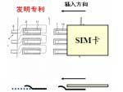
挖掘发明点的几个误区
一个产品≠一件专利
支付流程（移动端）
Eg：一个支付产品 支付安全控制
支付登录方式
简单≠不能申请专利
Eg：苹果解锁专利 SIM链接器端子排布
实现具体产品或验证技术方案以后再申请专利

Slide 12

实质要求--专利三性
专利三性
新颖性：与现有技术有不同之处
创造性：该不同之处不是容易想到的
实用性：解决了技术问题，能够生产制造，或在某一方面有积极效果
我的发明是以前从来没有见过的，没有相同的技术方案公开出来或者被他人申请专利，具有新颖性（不相同）
我搞发明时，付出了创造性劳动，发明有实质性特点和进步，优于同类现有技术，具有创造性
(不相似）
我的发明跟原有技术相比产生了积极效果，且能够制造或者使用，具有实用性
授权条件：专利的三性

Slide 13
新颖性&创造性
新颖性
申请不属于现有技术。即申请是以前从来没有见过的，没有相同的技术方案公开出来或者被他人申请专利。
创造性
申请和现有技术相比，有（突出的）实质性特点和（显著的）进步。即付出了创造性劳动，使申请相对于现有技术而言，是非显而易见的，且能够产生有益的技术效果。
现有技术：申请日以前公开的所有技术。
判断比较对象：本申请的权利要求 VS 一份现有技术公开的全部技术内容
判断比较对象：本申请的权利要求 VS 一份或者多份现有技术公开的全部技术内容
A
B
C
D
E

Slide 14
撰写交底书的逻辑主线
专利申请的
关键所在
别人是怎么做的？
别人做的有什么问题？
我做的有什么好处？
我是怎么做的？
新颖性
创造性
实用性

Slide 15
交底书的整体要求
一份完整的交底书应当包含：
“背景技术的描述”、“解决什么技术问题”、
“采用什么技术方案”、“达到什么样的有益效果”
完 整
主题明确：“解决什么技术问题”、“采用什么技术方案”和“达到什么样的
有益效果”应相互适应，不能相互矛盾或不相关联
表述准确：使用技术术语，若有英文缩写请进行中英文解释
表达不能含糊不清或者模棱两可
清 楚
指所属领域的技术人员按照交底书记载的内容，就能够实现技术方案， 解决技术问题， 并且产生预期的技术效果
只给出设想或只表明愿望，而未给出任何能够实施的技术手段
给出了技术手段，但含糊不清，无法具体实施
给出了技术手段，但采用该手段并不能解决技术问题
能够实现

Slide 16
1.互联网金融专利情况
2.专利作用与申请流程
3.专利申请布局与挖掘
4.金融典型专利的解读

Slide 17
互联网金融支付相关专利
在线支付方面，技术内容涉及电子终端支付方法、无线终端支付方法、安全支付方法等。在交易方面，技术内容涉及在线交易方法、网上交易数据处理、网上交易安全认证等。

Slide 18
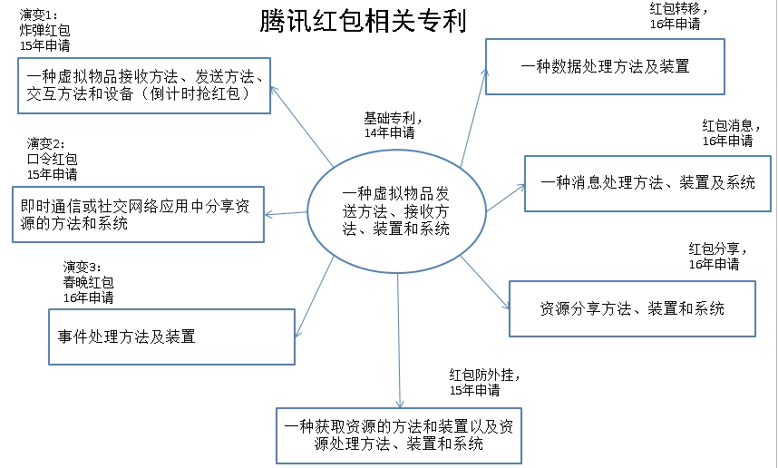
微信红包相关专利申请
第一件微信红包专利与2014年春节前申请，截至目前已有20件左右的专利申请。如下图所示，红包每一步的演进和改变均布局了专利。

Slide 19
阿里红包相关专利申请
“红包”是互联网金融领域中重要应用场景。阿里巴巴红包的相关专利共计6件，如下表所示：
序号 | 申请号 | 发明名称 | 申请日 | 公开日 | 备注
1 | CN201510068078.1 | 口令生成方法及装置 | 2015.02.09 | 2016.10.05 | 红包的口令生成
2 | CN201510068080.9 | 业务实现方法及装置 | 2015.02.09 | 2016.10.05 | 口令红包
3 | CN201510068086.6 | 业务实现方法、支付方法及装置 | 2015.02.09 | 2016.10.05 | 提取口令的告知与使用
4 | CN201510191825.0 | 业务实现方法及装置 | 2015.04.21 | 2016.11.23 | 多级口令
5 | CN201610019333.8 | 业务实现方法及装置 | 2016.01.12 | 2016.05.25 | 红包分配对象优化(提醒消息与对象分配相结合)
6 | CN201610022611.5 | 一种业务实现方法及装置 | 2016.01.13 | 2016.6.15 | 红包分配对象优化（增加问题的问答）

Slide 20

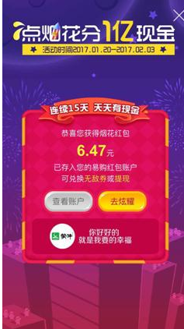
苏宁红包相关专利申请
苏宁开发的拼手气红包、烟花红包、饭局红包，在上线前，均进行了专利申请布局。
手气红包
烟花红包、饭局红包

Slide 21
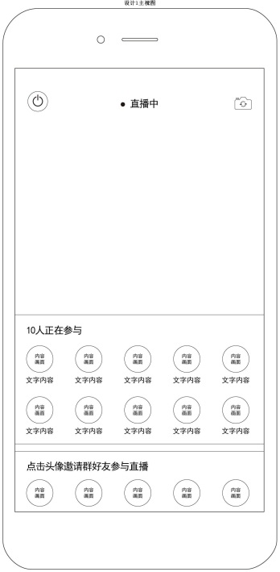
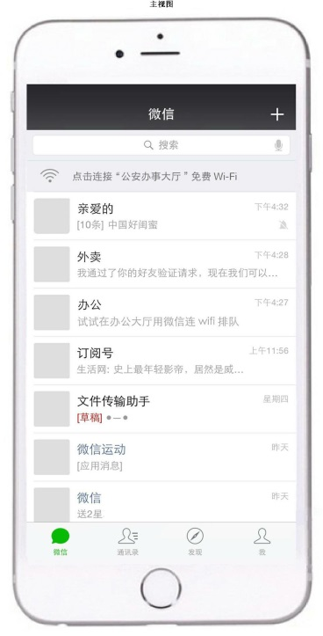
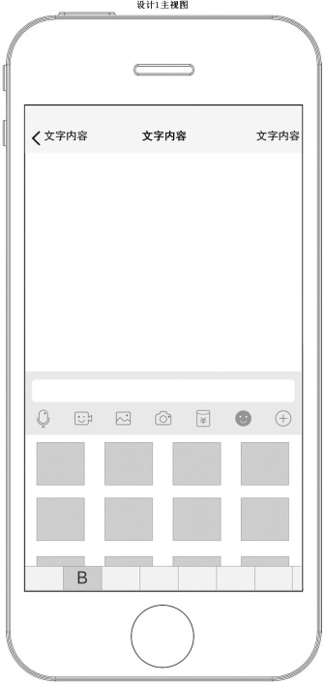
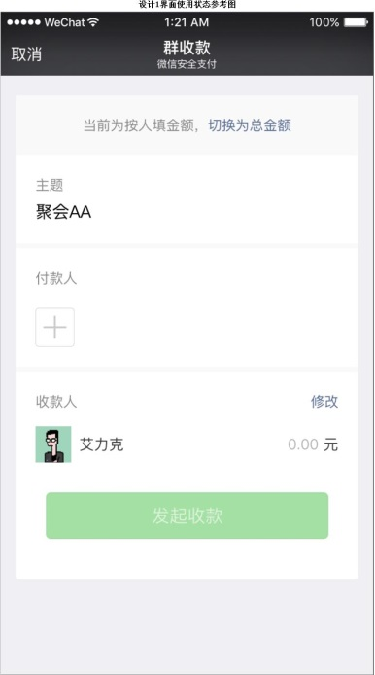
GUI界面相关专利案例
腾讯公司对微信创新的GUI界面都会进行GUI外观设计专利申请保护
GUI界面外观设计价值与意义：
360 VS 瑞星
杀毒软件GUI界面外观设计纠纷
UC VS 猎豹
浏览器APP的GUI界面外观设计纠纷

Slide 22
典型专利解读——银行卡绑定（支付宝）
网上支付服务器、支付平台及一种网上支付的方法和系统
专利申请号：CN200710002430.7
专利申请日：2007年01月17日
技术问题
技术方案
技术效果
现有网银中不法分子通过木马程序等恶意软件窃取网银账号密码的事件屡屡发生；再者，现有网银的维护成本十分昂贵，故现有的这种付款方式使用门槛较高，用户在使用过程中需要不停地在网银和支付网站界面切换，网络出错的可能性高，极易引发交易不完整或重复交易的情况，用户体验差。
1、在支付平台输入支付平台帐号和密码进行身份验证；选择使用银行绑定卡进行支付，并输入支付密码提交支付； 2、生成支付订单，并将所述支付订单发送至所述网上支付服务器； 3、对所述支付信息进行格式转换，并将经过转换后的支付信息转发至银行前置机； 4、所述银行前置机根据所述支付信息执行付款操作，并向所述网上支付服务器返回支付结果信息； 5、对所述支付结果信息进行格式转换，并将经过转换后的支付结果信息转发至所述支付平台。
本发明使用户的网上支付过程不再需要跳转网银，可以有效提高系统的通讯效率，大大降低了这种出错的可能性，避免了在用户输入过程中被恶意程序窃取这些信息的可能性，从而提高了网上支付的安全性，并有效地保证了系统的稳定性； 本发明对于服务提供商来说，技术实现简单，无技术障碍，无特殊保密算法，成本和风险较低。

Slide 23
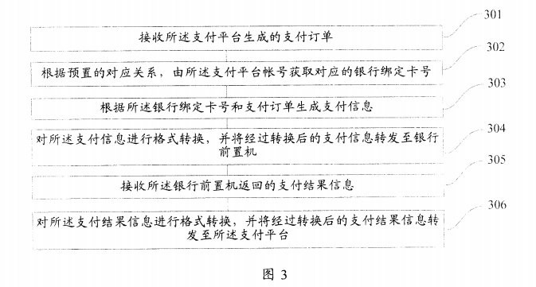
典型专利解读——银行卡绑定（支付宝）

Slide 24
典型专利解读——当面付免密（支付宝）
一种信息交互的方法和设备
专利申请号：CN201310407329.5
专利申请日：2013年09月09日
技术问题
技术方案
技术效果
现有技术中存在由于设备不具有近场通信功能，或由于外界环境影响无法在设备之间线下进行信息交互。
1、接收发送方设备发出的光，并识别所述光中包含的传输开始信号；
2、记录所述传输开始信号结束后接收到的光的光强度；
3、将所述接收到的光的光强度转换成对应的字符，以获得所述发送方设备的交互信息。
本发明的技术方案，能够实现在设备之间通过光进行信息交互，不需要设备具有特定的信号发送或接收功能，成本较低。

Slide 25
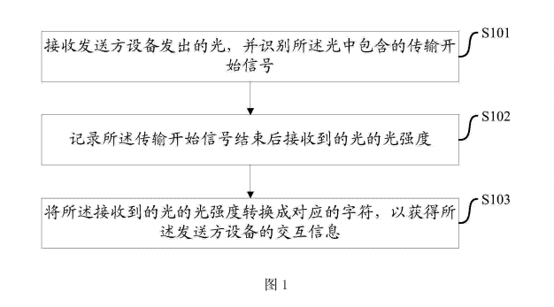
典型专利解读——当面付免密（支付宝）

Slide 26
典型专利解读——离线支付（支付宝）
业务授权方法、设备及系统
专利申请号：CN201310311265.9
专利申请日：2013年07月23日
技术问题
技术方案
技术效果
1、接收来自客户端的业务授权申请的申请信息；
2、向业务服务器发送所述申请信息，以及从业务服务器接收基于所述申请信息而得到的待签信息；
3、将所述待签信息发送到所述客户端，以及从所述客户端接收基于所述待签信息而得到的加签信息；
4、向所述业务服务器发送所述加签信息，以及从业务服务器接收对所述加签信息的验签结果，并根据所述验签结果决定是否批准所述业务授权申请；
通过本技术方 案，原本在客户端上实现的离线身份确认和授权功能，通过设立一个独立的 授权核身模块就可以实现
因此，授权核身模块可以广泛运用到线下各种需要进 行授权的安全场景中，从而使客户端达到高安全性的目的。
现 有技术中存在的必须通过客户端实时在线来实现业务服务器对用户的身份认证 及对信息交互的授权的问题

Slide 27
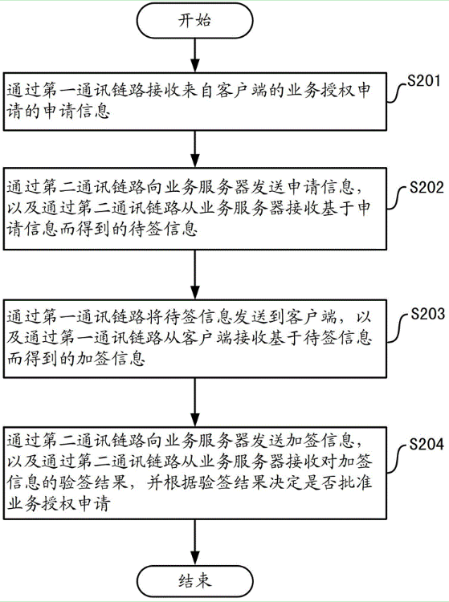
典型专利解读——离线支付（支付宝）

Slide 28
典型专利解读——扫码收款（支付宝）
一种基于二维码的数据处理方法和装置
专利申请号：CN201310392680.1
专利申请日：2013年09月02日
技术问题
技术方案
技术效果
现有技术中通信网络可以向用户提供数据传输、数据交换等各种数据处理服务。
用户在需要进行数据处理时，输入登录信息的过程相当困难和繁琐，出错率高，并且容易受到安全产品的打扰。
1、根据来自第一通信设备的用户数据处理请求生成二维码；
2、接收第二通信设备对二维码扫描得到的关于数据处理请求的信息；
3、基于关于数据处理请求的信息在第二通信设备上生成用于进行数据处理的界面。
本发明提供的基于二维码的数据处理的技术方案，通过二维码来完成登录，避免了繁琐的登录过程，能够方便、快捷、安全地实现数据输出处理。

Slide 29
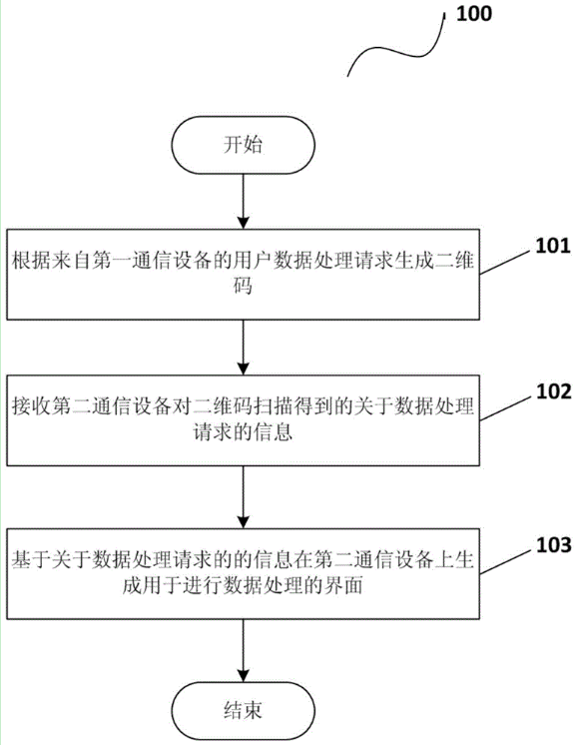
典型专利解读——扫码收款（支付宝）

Slide 30
典型专利解读——手势支付（财付通）
一种移动终端的手势支付控制方法和移动终端
专利申请号：CN201310530899.3
专利申请日：2013年10月31日
技术问题
技术方案
技术效果
1、通过重力传感器获取移动终端的手势运动信息，所述手势运动信息包括移 动终端的运动方向信息、频率信息和幅度信息中任一种或多种； 2、在预设的手势控制命令库中获取与所述手势运动信息匹配的手势控制命令，所述手势控制命令库中包括多个手势控制命令； 3、根据获取到的所述手势控制命令确定当前交易订单的支付方式； 通过所述确定的支付方式对所述交易订单进行支付。
现有支付流程需要用户手动选择支付方 式的方案使得支付流程比较繁琐，从而降低了在线支付效率；而且，手动选择 支付方式容易导致支付过程中个人账号信息等私密信息泄露，降低支付安全性。
本发明实施例中的移动终端通过重力传感器获取移动终端的手势运动信息 并确定当前交易订单的支付方式，从而避免因在移动终端屏幕上手动选择支付 方式的过程，可以实现一种更为安全的支付控制流程。

Slide 31
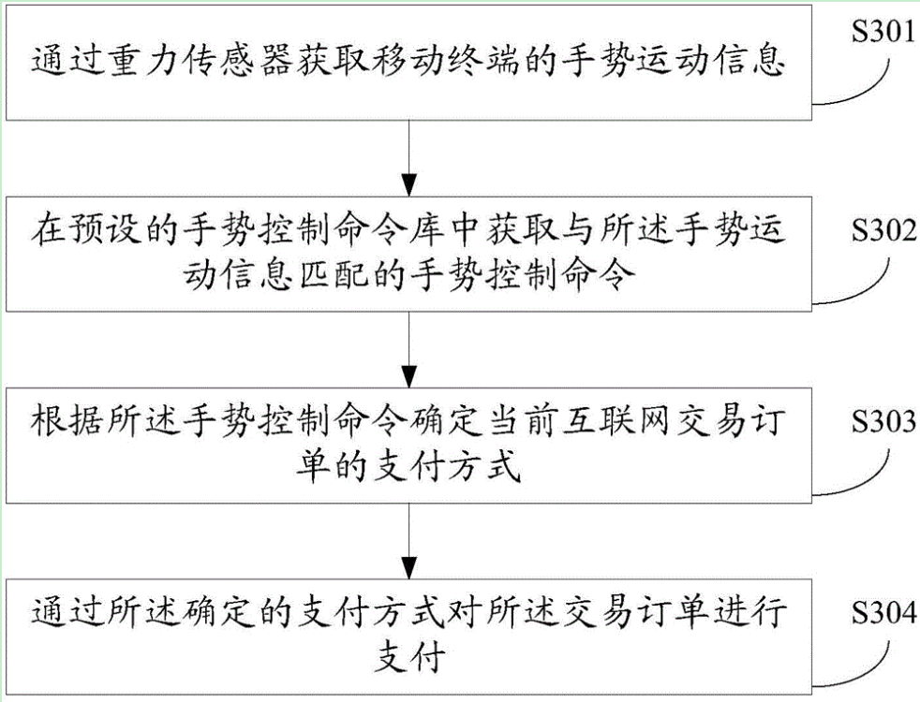
典型专利解读——手势支付（财付通）

Slide 32
典型专利解读——扫码付款（财付通）
一种在线支付方法及相关设备、系统
专利申请号：CN201310513239.4
专利申请日：2013年10月25日
技术问题
技术方案
技术效果
现有技术中用户利用终端进行在线购物时，在结账阶段用户通常可以选择 银行卡支付，进一步地用户需要在用户终端上手动收入卡号信息以完成在线支付。在实践中发现，这种支付方式需要用户手动 收入卡号信息，使得支付操作比较繁琐，从而降低了在线支付效率。
1、用户终端发送支付卡号输入端口获取指令至交易平台服务器； 2、所述交易平台服务器接收所述用户终端发送的所述支付卡号输入端口获 取指令，并响应所述支付卡号输入端口获取指令，将支付卡号输入端口输出 至所述用户终端；
3、所述用户终端接收所述交易平台服务器输出的所述支付卡号输入端口， 并响应用户对所述识别码扫描输入端口的操作而扫描得到支付卡号信息，以 及发送订单信息至所述交易平台服务器，所述订单信息包括支付金额以及所 述支付卡号信息。
通过实施本发明实施例，使 得用户终端可以响应用户对识别码扫描输入端口的操作而扫描得到支付卡号 信息，省去了用户手动收入卡号信息导致的繁琐操作，从而能够简化支付操 作，提高在线支付效率。

Slide 33
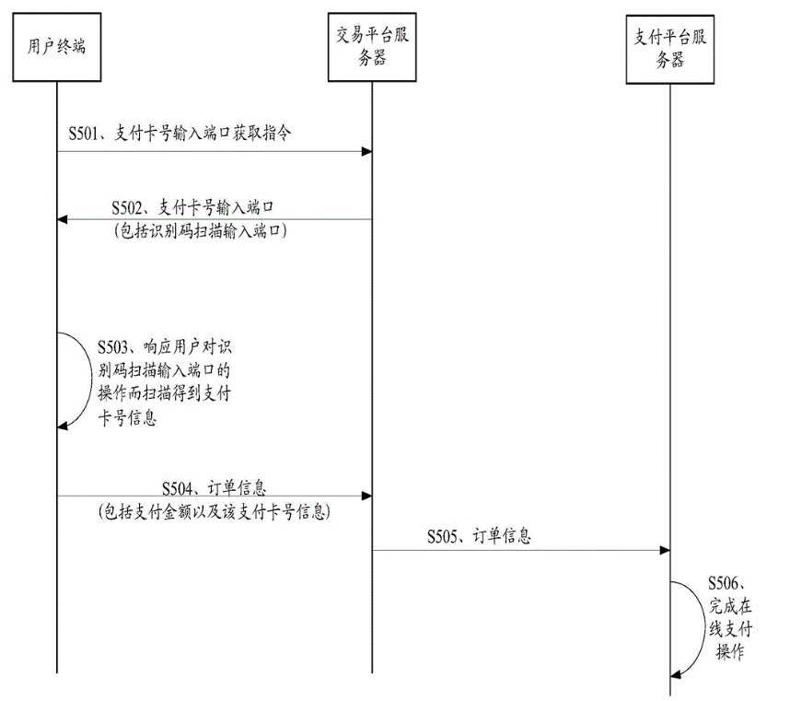
典型专利解读——扫码付款（财付通）

Slide 34
典型专利解读——扫码支付（财付通）
一种信息处理方法、装置和系统
专利申请号：CN201310530593.8
专利申请日：2013年10月31日
技术问题
技术方案
技术效果
目前支付的方式都是通过销售点（Point of Sale，POS）终 端刷银联卡或者购物卡上的磁条来完成支付。而目前刷磁条的速度都是比较慢， 且当刷银联卡或者购物卡上的磁条出现损坏时，POS终端可能需要更久才能完 成刷卡或者不能识别出该卡。可见，目前支付效率比较低。
1、收款终端扫描至少包括付款账号的图形编码，并对所述图形编码进行解码 以获取到所述付款账号； 2、所述收款终端向支付平台服务器发送包括所述付款账号和支付金额的支付 请求； 3、所述支付平台服务器根据所述支付请求发送提示信息至所述收款终端，所 述提示信息用于提示输入验证信息； 4、所述收款终端接收用户响应所述提示信息输入的验证信息，并将所述验证 信息发送至所述支付平台服务器； 5、所述支付平台服务器对所述验证信息进行验证，当验证通过时，处理所述 支付请求，并将处理所述支付请求的处理结果发送至所述收款终端。
本发明可以实现通过扫描图形编码就可以进行支付处理，相比现 有技术通过刷卡片的磁条，本发明实施例可以提高支付的效率。

Slide 35
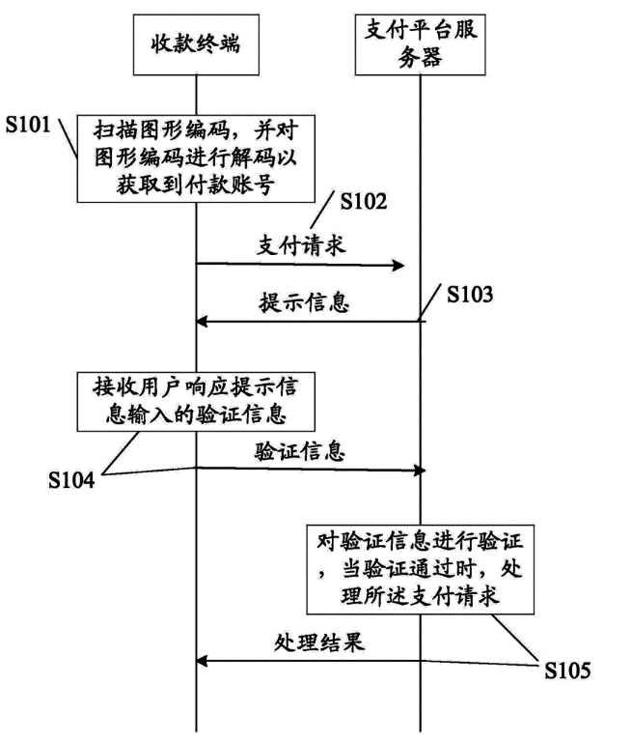
典型专利解读——扫码支付（财付通）

Slide 36
典型专利解读——扫脸支付（财付通）
一种快捷支付方法及相关设备、系统
专利申请号：CN201310530498.8
专利申请日：2013年10月31日
技术问题
技术方案
技术效果
在现有应用中，会员在支付时通常被要求输入会员账号， 并且在验证会员账号通过后才允许以会员身份进行支付操作。在实践中发现， 这种支付方式需要手动收入会员账号，使得支付操作比较繁琐，从而降低了 支付效率。
1、交易平台服务器实时采集用户人脸信息；
2、交易平台服务器对比该用户人脸信息与预存储的账号绑定的人脸信息是否相同，若相同，提示输入订单信息；
3、交易平台服务器接收输入的订单信息，该订单信息包括付款账号和付款金额；
4、交易平台服务器将该订单信息发送至支付平台服务器；
5、支付平台服务器接收该订单信息；
6、支付平台服务器根据该订单信息进行支付操作。
通过本发明 ，可以省去用户手动收入会员账号导致的繁琐操作，从而能够简化支 付操作，提高在线支付效率。

Slide 37
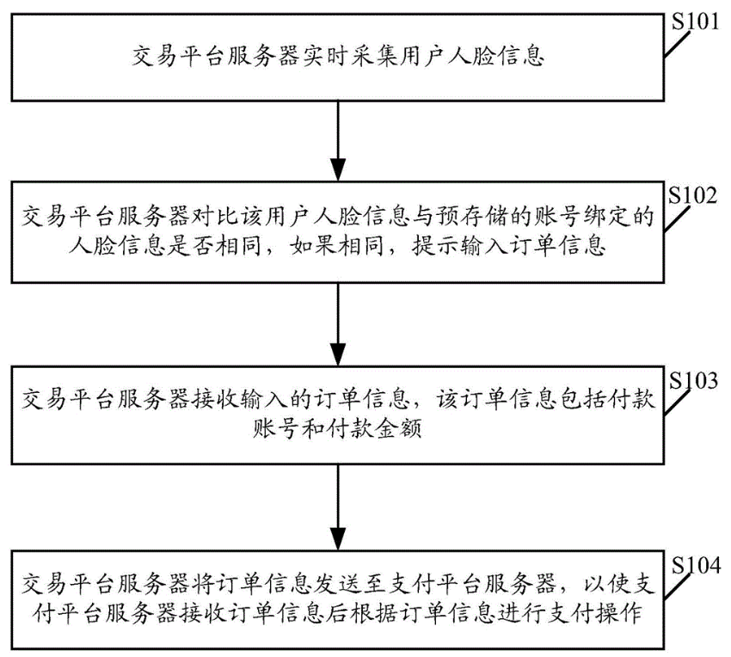
典型专利解读——扫脸支付（财付通）

Slide 38
典型专利解读——微信红包（财付通）
虚拟物品发送方法、接收方法、装置和系统
专利申请号：CN201410043851.4
专利申请日：2014年01月29日
技术问题
技术方案
技术效果
1、与发放服务器交互生成至少两个虚拟物品包，每个虚拟物品包用于发放至少一个虚拟物品； 2、生成一接收链接，所述接收链接用于接收所述至少两个虚拟物品包； 3、向与所述发送方客户端具有好友关系的至少一个接收方客户端展示所述接收链接，所述接收链接用于在被所述接收方客户端获取后，通过所述接收链接 与所述发放服务器交互接收所述虚拟物品包。
发送方客户端以接收链接的形式向与自身具有好友关系的一个或者多个接收方客户端展示虚拟 物品包的接收链接，当接收方客户端数量较多时，发送方客户端可以同时或者 依次向多个接收方客户端展示虚拟物品包的接收链接，大大降低了用户操作上 的耗时，提高了虚拟物品包的发送效率。
现有技术涉及的虚拟物品收发方法中发送方只能选择一个固定 的接收方，导致整个收发过程在接收方的数量较多或无法精确确定时，需要耗 费用户的很多操作和时间才能逐一发送完毕，发送效率较差的问题

Slide 39
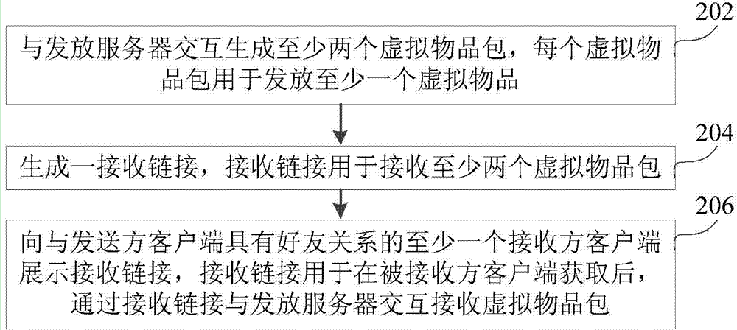
典型专利解读——微信红包（财付通）

Slide 40
典型专利解读——随机优惠
一种进行订单处理的方法和装置
专利申请号：CN201510562747.0
专利申请日：2015年9月7日
技术问题
技术方案
技术效果
在支付前已经知道选择该支付方式此次将优惠多少金额，或者在支付前就已经知道此次自己可能无法享受定额立减优惠，可能不选择该种支付方式，导致支付方式的使用率较。
确定第一削减值范围，在第一削减值范围内， 随机选取削减值，根据选取的削减值，对订单信息中的订单金额进行削减调整， 基于调整后的订单信息进行订单处理。
用户在进行支付前，只会知道选择该种支付方式进行支付可以享受优惠以及优惠金额的范围，提高支付方式的使用率

Slide 41
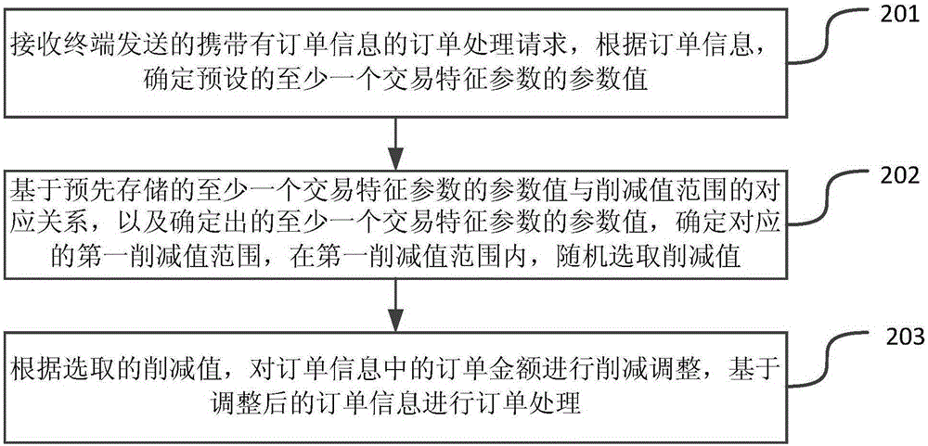
典型专利解读——随机优惠

Slide 42


